Slide 1
오픈소스 기여(SW)
Kiwoomi bot(키우미 봇)
32173154 이승현 32172086 석홍준

Slide 2
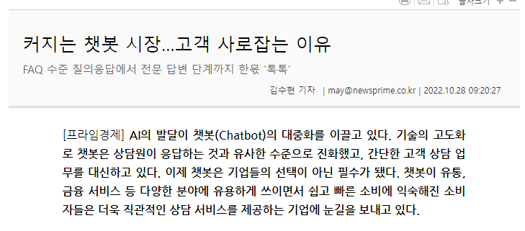
Part 1
개발 개요
개발 목적
챗봇에 대한 관심과 시장이 성장함에 따라, 이에 대한 이해도를 증가시키고자 하였습니다.
또한 개발팀원들의 관심 분야인 금융권을 접목하여 프로젝트에 대한 성취도를 높였습니다.

Slide 3


Part 3
프로젝트 워크플로우
Controller

Slide 4
Part 2
프로젝트 아키텍쳐
Telegram
Telegram Script
USER
User input
Data Parsing
Telegram-텔레그램을 통해 생성한 봇의 메세지 송 수신과 명령어 등록 수행.
Controller-텔레그램을 통해 받은 명령어에 맞는 함 수를 수행하고 이를 키움 Open Api를 사 용하여 데이터를 받아오고 가공하여 Bot 에 콜백처리를 해줌.
Kiwoom-봇과 관련없는 키움 API 실행을 담당하며, 주식명 코드 등을 미리 받아와 이를 가공 하여 저장해 놓는 작업을 수행
output
Text Data
Kiwoom API Script
Call TR Function
Output
Kiwoom Open API+
TR Function

Slide 5
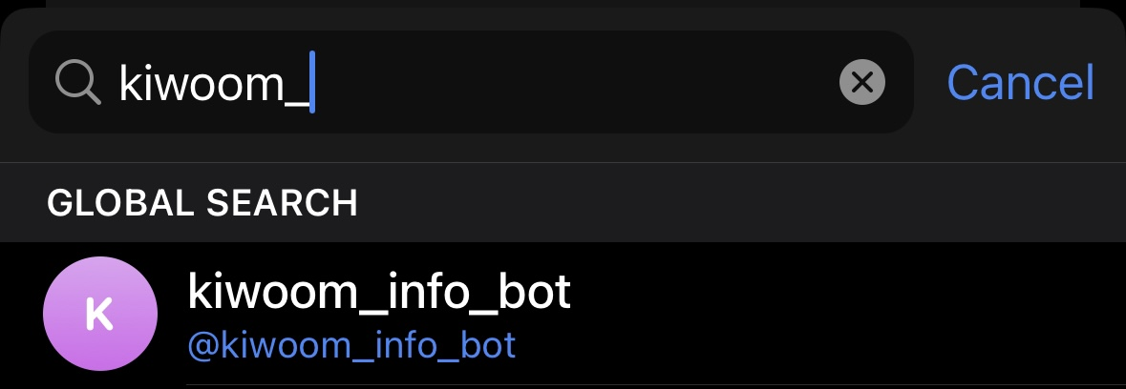

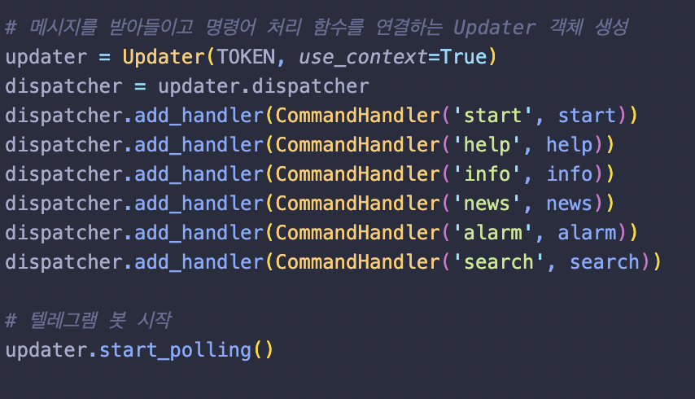
Part 2
텔레그램 봇
TOKEN
Bot Father를 통한 Bot 생성

Slide 6
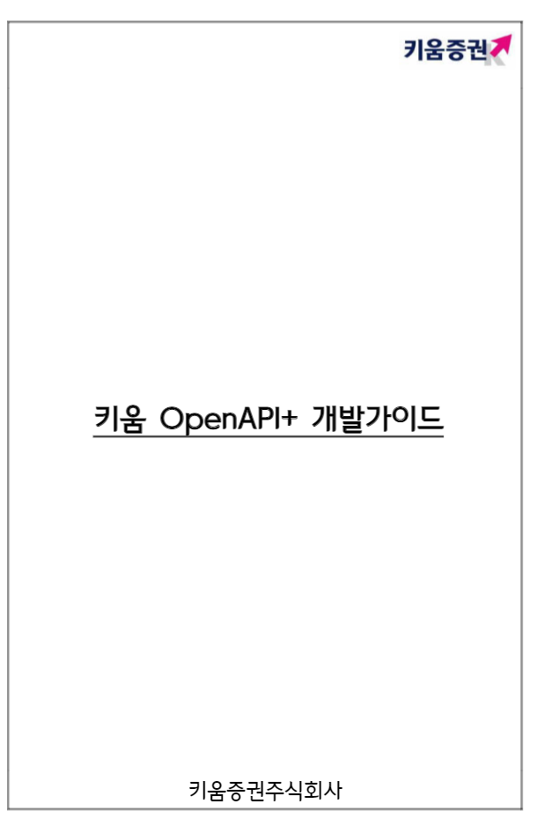
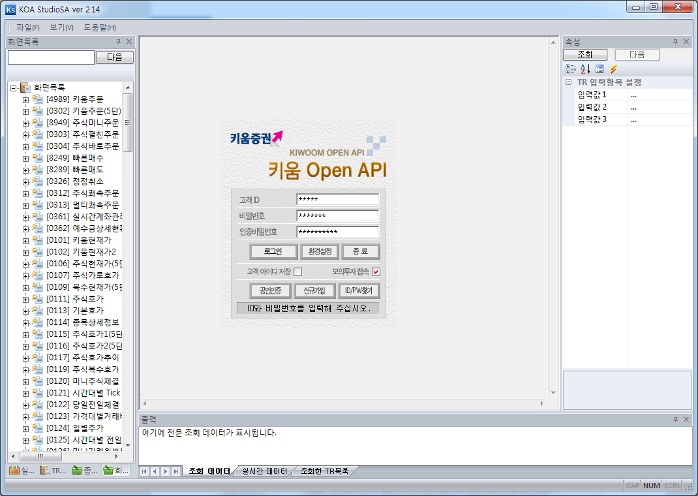
Part 2
Kiwoom Open API+
KOA Studio
개발 가이드

Slide 7
Part 2
Kiwoom Open API+
함수 명 | 사용 설명
GetCommRealData | 실시간 시세 데이터 반환
GetConditionNameList | 조건검색 조건명 리스트를 받아옴
OnReceiveTrCondition | 조건검색 조회응답
SendCondition | 조건검색 종목조회TR송신

Slide 8
Part 2
Controller
Controller.py
Bring_info
Bring_news
Set_Alarm
Search_info
Message
/start
/help
/info
/news
/search
/Alarm

Slide 9
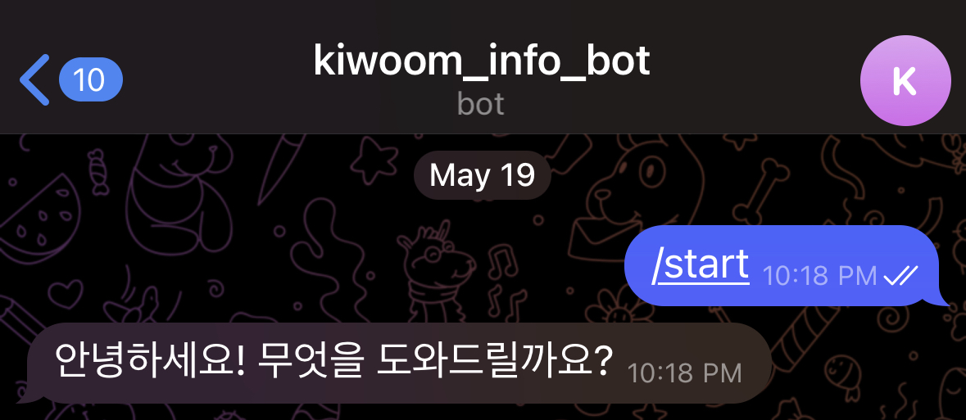
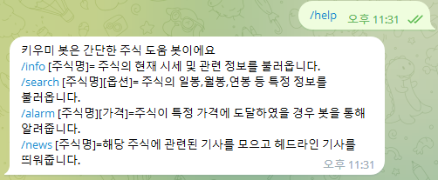
Part 2
/Start, /help
/start
/help

Slide 10
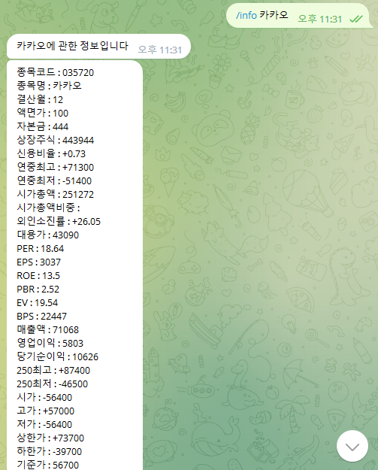
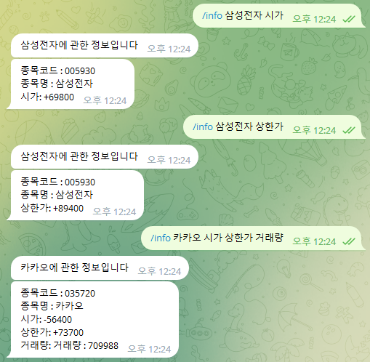
Part 2
/info,/search
/search
Kiwoom open api에 등록된 조건의 경우 불러와서 이를 사용할 수 가없었습니다. 챗 사용자가 kiwoom api 즉 KOA Studio에 등록돼있는 조건명을 알지 않는 이상 사용할 수 없기에 이를 삭제 /info와 통합 하여 간단한 정보를 추가적으로 얻을 수 있게 통합.
/info

Slide 11
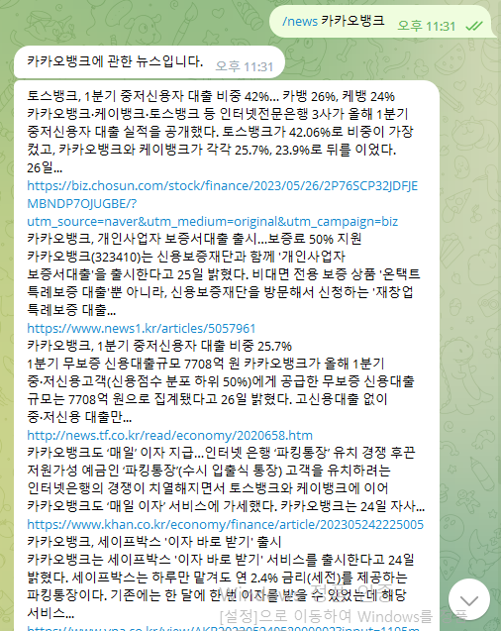
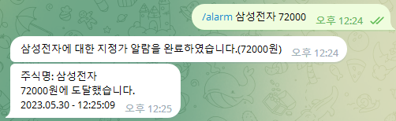
Part 2
/news, /alarm
/ alarm
/ news

Slide 12
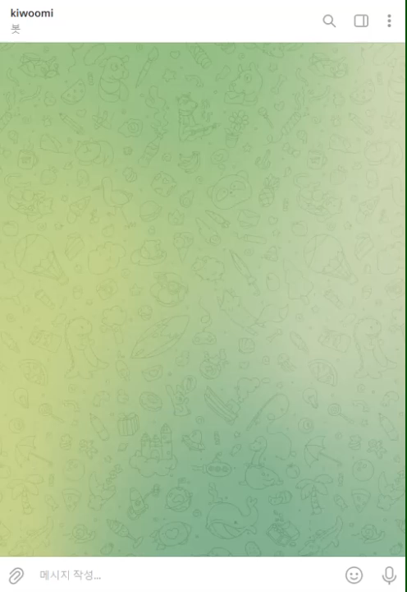
Part 2
시연 영상

Slide 13
Q & A

